Slide 1

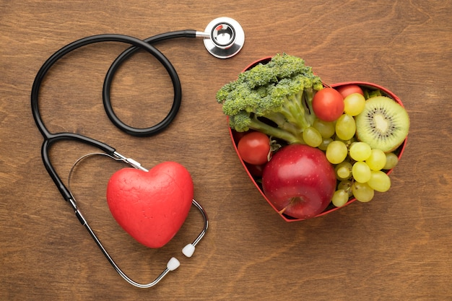
Network Science
Food-Disease Relationship
(Relação Alimento-Doença)

Slide 2
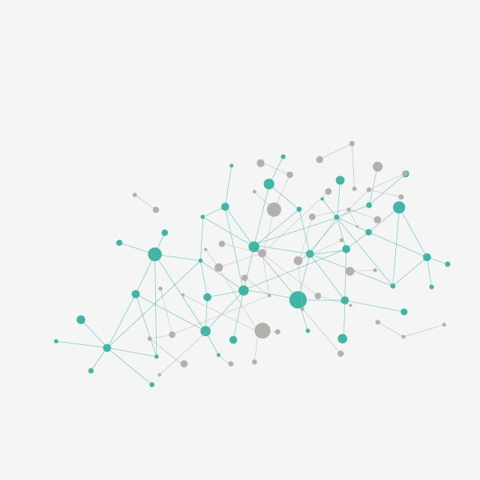
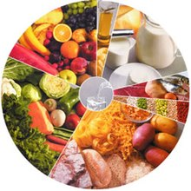
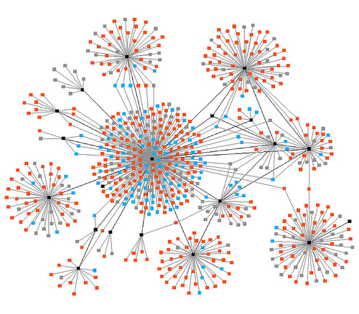
Motivação
As escolhas alimentares feitas de forma correta contribuem de forma positiva para a saúde de um modo geral.
É de extrema importância avaliar a relação que os alimentos tem com as doenças e como essas relações podem ser positivas ou negativas

Slide 3
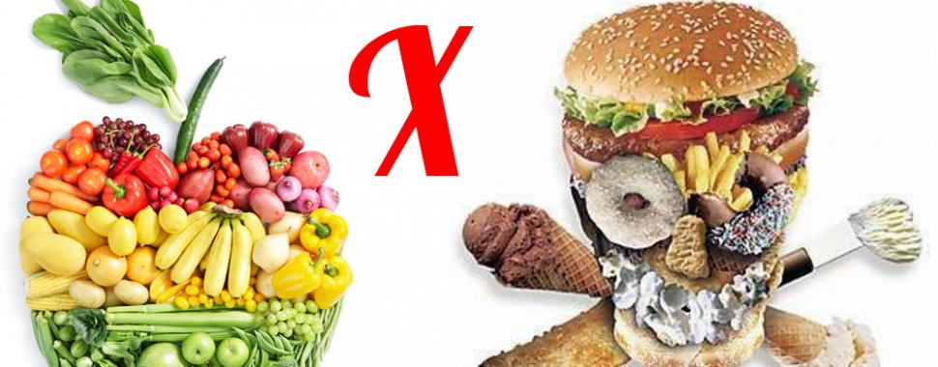
Pergunta
Existem Grupos de alimentos que tratam certos tipos de doenças?
Existem Grupos de alimentos que causam certos tipos de doenças?

Slide 4
Objetivo
Esta análise tem como objetivo estudar as relações entre Alimento e Doença nas perspectivas (causa e tratamento) a fim de identificar padrões, e com isto poder propor estudos de prevenção de doenças, tratamento personalizado e direcionado e promover a cultura de escolhas alimentares conscientes.

Slide 5
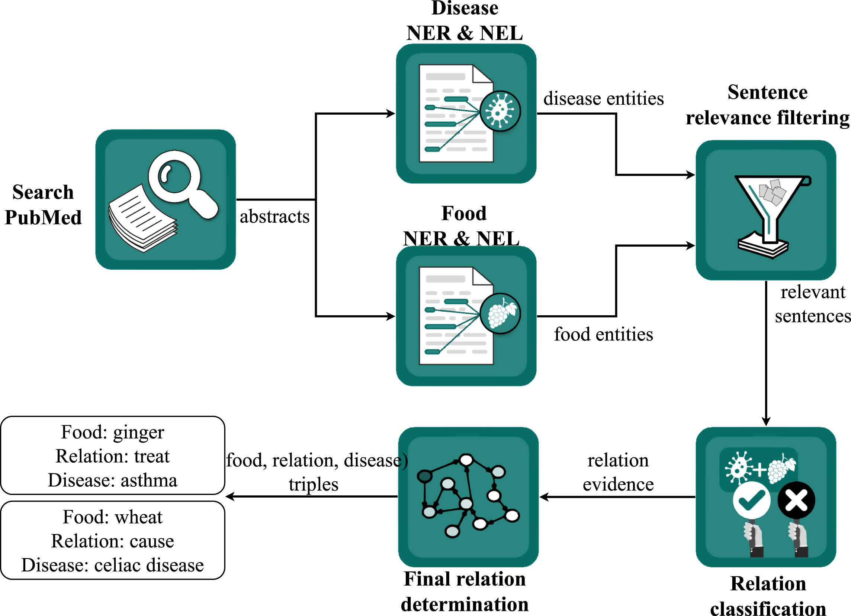
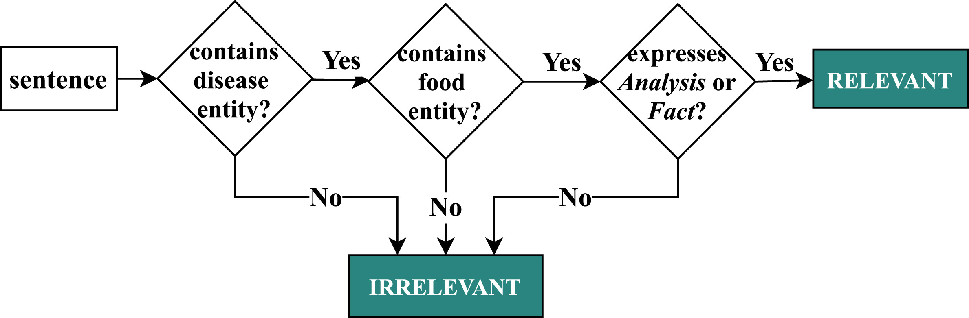
DataSet
O dataset foi extraído do paper FooDis: A food-disease relationship
O pipeline FoodDis capta o efeito do consumo de alimentos no desenvolvimento de diferentes doenças, com base em descobertas da literatura científica biomédica. Isto é conseguido identificando as entidades alimentares e doenças no texto, ligando-as aos recursos semânticos existentes e associando-as a uma relação de causa e tratamento.
https://www.sciencedirect.com/science/article/pii/S0933365723001008#tbl7

Slide 6
DataSet

Slide 7
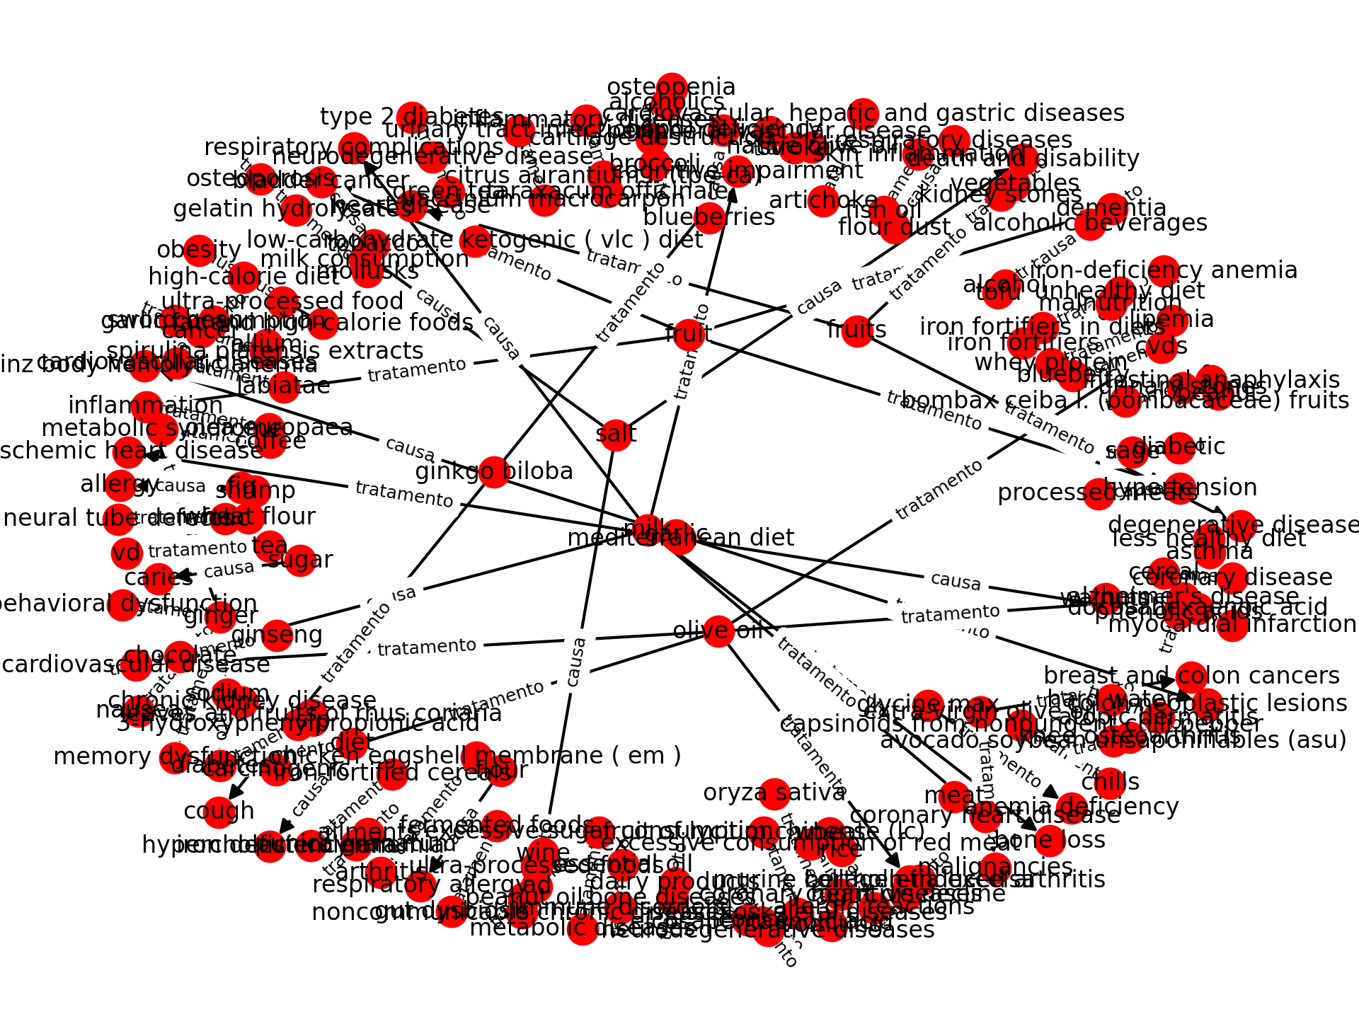
Análise
Será construída uma rede direcionada e analisada conforme as principais métricas como:
Centralidade
Page Rank
Modularidade

Slide 8
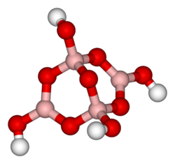
Trabalhos Futuros
Uma vez que saibamos quais os compostos químicos são encontrados nos alimentos, um trabalho futuro seria aumentar a granularidade da análise da rede a fim de verificar a relação destes compostos com as doenças

Slide 9

Obrigado!

